Slide 1
Přístupové rozhraní pro poskytovatele služeb na internetu
Ing. Pavel Tesař,
projektový manažer
odbor eGovernmentu
Notes:
1

Slide 2
Co je přístupové rozhraní ISDS?
Řečí zákona:
“Rozhraní informačního systému datových schránek, které slouží pro správu přístupových údajů a identity osob oprávněných
k přístupu do datových schránek a vazby přístupových údajů těchto osob na přístupové údaje k individuálním uživatelským účtům”,
viz § 14a, zákona č. 300/2008 Sb., o elektronických úkonech
a autorizované konverzi dokumentů v platném znění.

Slide 3
Co je přístupové rozhraní ISDS?
Funkčně:
a) Autentizační modul:
komfortní povolování přístupu z externí aplikace do ISDS
slouží jako “akt navázání důvěry”
b) Přístupová služba uživatele:
služba výměny dat na základě navázané důvěry
uživatel se již hlásí pouze přístupovými údaji ext. aplikace
umožňuje takovou práci s datovou schránkou, která je omezena konkrétními uživatelskými právy v ISDS příp. omezením správce ISDS (Ministerstvo vnitra)

Slide 4
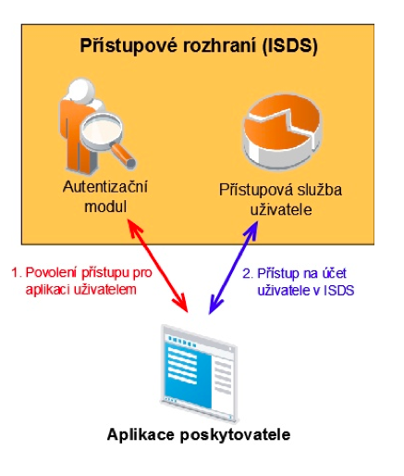
Funkčně:

Slide 5
K čemu slouží přístupové rozhraní ISDS?
příjem a odesílání datových zpráv přímo z externí aplikace
navázání práce s datovými zprávami na další procesy provozovatele internetových služeb
  např. v seznamu provedených plateb mohu mít přímo nalinkované dokumenty, které přišly datovou schránkou
  a s platbou souvisí apod.
úkony uživatele jsou v ISDS činěny pod jeho identitou
s ohledem na jeho konkrétní oprávnění
(narozdíl od přístupu spisové služby)

Slide 6
Kdo může přístupové rozhraní využívat?
Provozovatel internetové aplikace, který získal povolení k jeho využívání.
Povolení se vydává na základě žádosti.
Provozovatel musí splnit podmínky, uvedené ve věstníku Ministerstva vnitra, viz
http://portal.gov.cz/portal/obcan/publikujici/6bnaawp/vestniky/6217.html

Slide 7
Jak přístupové rozhraní využívat?
Poskytovatel implementuje na straně své aplikace volání služeb přístupového rozhraní.
Služby jsou popsány v Provozním řádu ISDS, viz
http://www.datoveschranky.info/cz/dulezite-informace/provozni-rad-isds-id37484/

Slide 8
Poplatek za využívání přístupového rozhraní
Roční poplatek vypočtený jako součin částky
100 Kč a počtu uživatelských účtů k jeho službám, pro které v daném kalendářním roce využil přístupového rozhraní.
Poplatek se platí do 31. ledna následujícího kalendářního roku. Poplatek je příjmem státního rozpočtu, vybírá jej ministerstvo.

Slide 9
Děkuji za pozornost!
Kontakt:
Ing. Jelizaveta Stelibská, odbor eGovernmentu tel. 974 817 533 jelizaveta.stelibska@mvcr.cz

